Slide 1
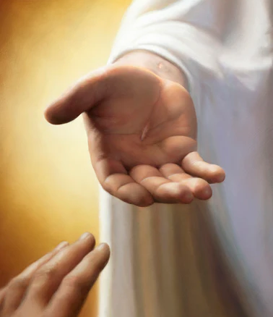
BAGAIMANA TUHAN MENYELAMATKAN KITA
Pelajaran ke-4, Triwulan III
Tahun 2023

Slide 2
EFESUS 2 : 4, 5
“Tetapi Allah yang kaya dengan rahmat, oleh karena kasih-Nya yang besar, yang dilimpahkan-Nya kepada kita, telah menghidupkan kita bersama-sama dengan Kristus, sekalipun kita telah mati oleh kesalahan-kesalahan kita -- oleh kasih karunia kamu diselamatkan.”

Slide 3
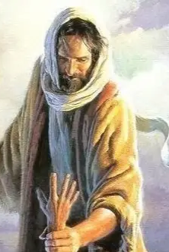
Keselamatan kita, secara totalitas, adalah pekerjaan Allah, Allah tidak menyelamatkan kita di luar kehendak kita.
Sebaliknya, keselamatan Allah menjadi bekerja di dalam kita ketika kita menjalankan iman - yaitu, ketika kita mengakui dan menerima keselamatan Allah, mengizinkan kuasa Allah untuk membangkitkan kita, mengangkat hidup kita, dan memberdayakan kita untuk hidup di dalam Kristus Yesus.

Slide 4
PERNAH MATI DAN DITIPU OLEH IBLIS Minggu, 16 Juli 2023
Dalam Efesus 2:1-10, Paulus menceritakan kisah pertobatan mereka secara lebih rinci, dengan fokus yang lebih pribadi.
Ia membandingkan keberadaan mereka yang berdosa di masa lalu [Efesus 2:1-3] dengan berkat keselamatan Allah, yang ia gambarkan sebagai keikutsertaan dalam kebangkitan, kenaikan, dan peninggian Kristus [Efesus 2:4-7] , dan ia memuliakan dasar keselamatan itu dalam kasih karunia dan karya kreatif Allah [Efesus 2:8-10].

Slide 5
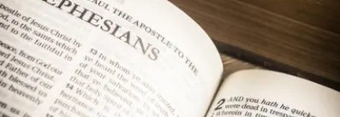
Masa lalu orang-orang percaya di Efesus sebelum mereka bertobat adalah mati secara rohani, melakukan pelanggaran dan dosa sebagai pola hidup mereka yang biasa [Efesus 2:1] dan didominasi oleh lblis [Efesus 2:2].
Penderitaan mereka sangat nyata dan mengerikan karena mereka pernah terpisah dari Allah, sumber kehidupan.

Slide 6
Dua kekuatan eksternal [Efesus 2:2] yang mendominasi orang percaya di Efesus sebelum mereka bertobat adalah:
Jalan dunia ini : Ini adalah kebiasaan dan perilaku dalam masyarakat luas Efesus yang salah membentuk kehidupan manusia menjadi pemberontakan melawan Tuhan.
Penguasa kerajaan angkasa [Iblis] : "Angkasa" diidentifikasi sebagai lokasi kekuatan supernatural, termasuk yang jahat [Efesus 3:10; Efesus 6:12], dia aktif di bumi karena dia adalah "roh yang sekarang bekerja di antara orang-orang durhaka" [Efesus 2:2].

Slide 7
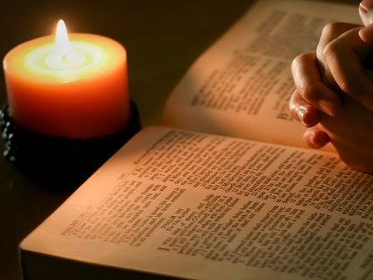
Kehidupan orang percaya Efesus di masa lalu adalah kehidupan di luar Kristus, kini mereka telah di dalam Kristus.
Dulu mereka ditipu oleh Iblis, mereka terhilang, kini mereka menjadi milik Kristus, mereka telah dibawa kembali, mereka telah menang.

Slide 8
PERNAH TERTIPU OLEH KEINGINAN KITA SENDIRI Senin, 17 Juli 2023
Efesus 2:3
“Sebenarnya dahulu kami semua juga terhitung di antara mereka, ketika kami hidup di dalam hawa nafsu daging dan menuruti kehendak daging dan pikiran kami yang jahat. Pada dasarnya kami adalah orang-orang yang harus dimurkai, sama seperti mereka yang lain.”

Slide 9
Disamping kekuatan eksternal, ada juga kekuatan internal yang mempengaruhi kita yaitu: "hawa nafsu daging dan menuruti kehendak daging dan pikiran kami yang jahat" [Efesus 2:3, Yakobus 1:14-15].
Karena pengaruh dari kekuatan internal ini, sangatlah pantas kita orang berdosa sebagaimana yang disebutkan Paulus adalah "Orang-orang yang harus dimurkai".

Slide 10
Apakah maksud Paulus dengan pernyataan: "Pada dasarnya adalah orang-orang yang harus dimurkai"?
Kita mengerti bahwa sementara kita masih membawa gambar Allah, ada sesuatu yang sangat salah dalam diri kita.
Menjalani kehidupan Kristen bukan hanya masalah menaklukkan satu atau dua kebiasaan buruk, atau mengatasi "pelanggaran dan dosa" apa pun yang sedang mengancam. Kita tidak hanya bersaing dengan perbuatan-perbuatan dosa tetapi dengan inti dosa. Kita cenderung memberontak melawan Tuhan dan menuju kepada pembinasaan.
Manusia, secara lalai, terperangkap dalam pola perilaku yang merusak diri sendiri dan berdosa, mengikuti perintah Iblis [Efesus 2:2] dan keinginan bawaan kita yang berdosa [Efesus 2:3].
1

Slide 11
Meskipun kita telah menjadi orang Kristen, tidak berarti bahwa kecenderungan yang melekat pada kejahatan tidak lagi menjadi realitas orang percaya.
Paulus menghabiskan sebagian besar suratnya, Efesus 4:17-5:21 untuk memperingatkan bahwa tindakan berdosa, yang berakar pada sifat dosa, tetap menjadi ancaman bagi orang Kristen. Namun demikian, "manusia lama" kita tidak perlu lagi mendominasi, karena melalui kuasa Kristus kita dapat "menanggalkan manusia lama" dan "mengenakan manusia baru, yang telah diciptakan menurut kehendak Allah di dalam kebenaran dan kekudusan yang sesungguhnya" [Efesus 4:22-24].
2

Slide 12
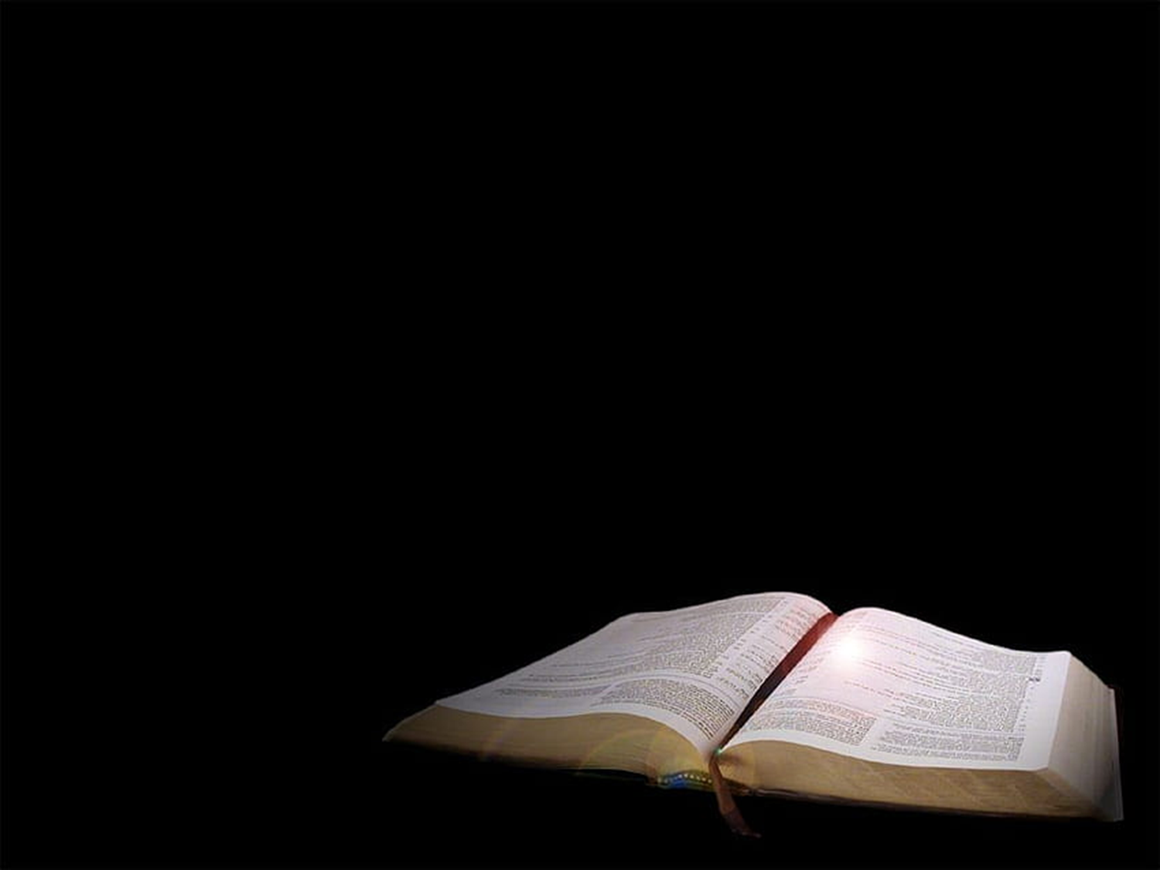
Firman Tuhan menasihatkan kepada kita untuk menjaga agar kekuatan internal yaitu keinginan daging tidak lagi menguasai kita.
1 Petrus 1:14-15
“Hiduplah sebagai anak-anak yang taat dan jangan turuti hawa nafsu yang menguasai kamu pada waktu kebodohanmu, tetapi hendaklah kamu menjadi kudus di dalam seluruh hidupmu sama seperti Dia yang kudus, yang telah memanggil kamu.”

Slide 13
KINI DIBANGKITKAN, DIANGKAT, DAN DIMULIAKAN BERSAMA KRISTUS Selasa, 18 Juli 2023
Manusia yang dikuasai oleh kuasa internal [kecenderungan berdosa] dan kuasa eksternal [Iblis dan dunia] tidak mungkin memiliki harapan untuk dapat hidup bersama Allah, sebab mereka adalah "anak-anak murka" [Efesus 2:3], layak dihukum.

Slide 14
Satu-satunya harapan bagi kita adalah memiliki PENGALAMAN KESELAMATAN yang berpusat pada Kristus, yaitu:
Dibangkitkan bersama dengan Kristus;
Diangkat bersama dengan Kristus (yang mungkin Paulus gunakan untuk menyatakan partisipasi orang percaya dalam kenaikan Kristus ke surga);
Duduk bersama dengan Kristus "di tempat-tempat surgawi".

Slide 15
Efesus 2:5-6
"telah menghidupkan kita bersama-sama dengan Kristus, sekalipun kita telah mati oleh kesalahan-kesalahan kita — oleh kasih karunia kamu diselamatkan -- dan di dalam Kristus Yesus Ia telah membangkitkan kita juga dan memberikan tempat bersama-sama dengan Dia di sorga".

Slide 16
Apakah makna pengalaman keselamatan yang berpusat pada Kristus?
1
Bahwa dalam kematian, kebangkitan, kenaikan, dan pemuliaan-Nya, Kristus memperoleh kemenangan atas semua roh dan kekuatan jahat, yang pernah berkuasa atas kehidupan orang-orang percaya.
Kebangkitan, kenaikan, dan peninggian Yesus, kuasa-kuasa jahat yang meskipun masih aktif dan mengancam keberadaan manusia- telah sepenuhnya dikalahkan. Dan selama orang percaya tetap hidup dalam Kristus, mereka tidak akan dikalahkan oleh si jahat.
2

Slide 17
3
Orang-orang percaya bukan sekadar penonton dari peristiwa-peristiwa ini tetapi secara pribadi dan intim terlibat di dalamnya.
Bahwa kita yang dibangkitkan, diangkat, dan dimuliakan bersama dengan Yesus akan membuka berbagai kemungkinan baru bagi kita. Kita memiliki hak untuk beralih dari keberadaan yang didominasi setan menjadi kehidupan rohani yang berlimpah dan berkuasa di dalam Kristus.
4

Slide 18
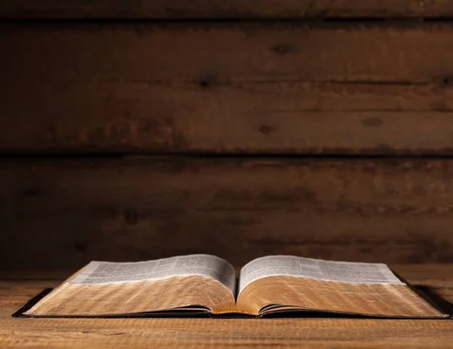
2 Timotius 1:7
“Sebab Allah memberikan kepada kita bukan roh ketakutan, melainkan roh yang membangkitkan kekuatan, kasih dan ketertiban.”

Slide 19
KINI DIBERKATI SELAMANYA OLEH KASIH KARUNIA Rabu, 19 Juli 2023
Efesus 2:7
"supaya pada masa yang akan datang Ia menunjukkan kepada kita kekayaan kasih karunia-Nya yang melimpah-limpah sesuai dengan kebaikan-Nya terhadap kita dalam Kristus Yesus".

Slide 20
Penting bagi kita sebagai orang percaya untuk memahami kebenaran Injil yang mendalam, yaitu :
1
Kita tidak pernah lulus dari kebutuhan akan kasih karunia Allah.

Slide 21
Allah telah bertindak di masa lalu di dalam Kristus untuk menebus kita, sehingga menyamakan kita dengan Anak-Nya, Yesus Kristus, sehingga kita saat ini ikut serta dalam kebangkitan, kenaikan, dan peninggian-Nya [Efesus 2:4-6].
Namun, rencana Tuhan tidak berakhir dengan masa lalu yang penuh rahmat dan masa kini yang dipenuhi belas kasihan. Rencana Allah, yang berakar pada perundingan Ilahi sejak dahulu kala [Efesus 1:4], membentang selamanya ke masa depan.
2

Slide 22
Rencana-Nya untuk masa depan yang kekal didasarkan pada asas yang sama dengan tindakan-Nya di masa lalu dan sekarang, yaitu asas kasih karunia, "pada masa yang akan datang Ia menunjukkan kepada kita kekayaan kasih karunia-Nya yang melimpah-limpah sesuai dengan kebaikan-Nya terhadap kita dalam Kristus Yesus" [Efesus 2:7].
3

Slide 23
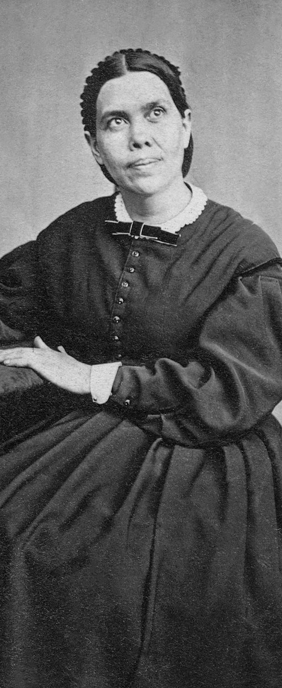
Ellen G. White, Alfa dan Omega, jld.5, hal.13
"Oleh datang tinggal bersama kita, Yesus harus menyatakan Allah baik kepada umat manusia maupun kepada segala malaikat. Akan tetapi bukan untuk anak-anak-Nya di dunia ini saja pernyataan ini dikeluarkan. Dunia kita yang kecil ini adalah buku pelajaran semesta alam. Maksud anugerah Allah yang ajaib, rahasia kasih penebusan, ialah pokok pikiran yang "ingin diketahui oleh malaikat-malaikat," dan yang akan menjadi mata pelajaran mereka sepanjang masa kekekalan.
Baik umat tebusan maupun makhluk-makhluk yang tidak jatuh ke dalam dosa akan mendapat ilmu pengetahuan serta nyanyian mereka itu di salib Kristus. Akan tampaklah kelak bahwa kemuliaan yang bersinar pada wajah Yesus itu ialah kemuliaan kasih yang lahir dari pengorbanan diri".

Slide 24
KINI DISELAMATKAN OLEH TUHAN Kamis, 20 Juli 2023
Mengapa orang percaya di Efesus perlu memahami bahwa keselamatan mereka bukan karena prilaku baik?
Sebelum mengenal Kristus, mereka mati secara rohani.
Tidak ada percikan kehidupan atau nilai di dalamnya [Efesus 2:1].
Mereka telah sepenuhnya ditaklukkan oleh dosa [Efesus 2:2].
Mereka berada dalam posisi yang jauh lebih buruk daripada sekadar hidup tanpa kehidupan spiritual. Mereka adalah "orang-orang yang harus dimurkai, sama seperti mereka yang lain" [Efesus 2:3].
1

Slide 25
Keselamatan mereka berakar pada kasih Allah yang tak dapat dijelaskan - kasih yang tidak dapat dijelaskan berdasarkan nilai apa pun dalam objek cinta.
Dalam belas kasihan dan kasih, Allah bertindak untuk kepentingan mereka di dalam Kristus Yesus [Efesus 2:4], dan membangkitkan mereka dari kematian rohani.
2
Campur tangan Ilahi untuk menyelamatkan bukanlah fenomena sesaat. Ia memiliki daya tahan yang nyata, daya tahan yang kekal, karena Allah bermaksud untuk menunjukkan kasih karunia-Nya kepada mereka di dalam Kristus Yesus sepanjang kekekalan [Efesus 2:7].
3

Slide 26
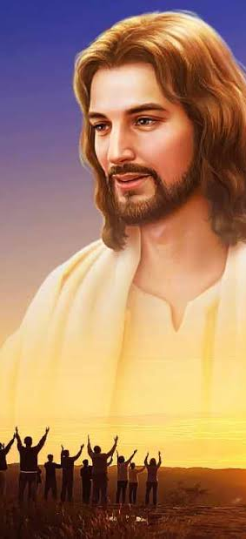
Keselamatan orang percaya adalah pekerjaan Ilahi, bukan pekerjaan manusia. Itu tidak berasal dari kita tetapi pemberian Tuhan. Tidak ada manusia yang bisa menyombongkan diri karena telah memicunya [Efesus 2:8-9].
Berdiri di dalam kasih karunia Allah, kita orang-orang percaya adalah pameran kasih karunia-Nya. Kita adalah mahakarya-Nya, diciptakan oleh Allah "dalam Kristus Yesus" [Efesus 2:10].

Slide 27
KESIMPULAN
1
Belajar dari pengalaman orang percaya di Efesus, kita juga harus menang melawan iblis.
2
Kita harus berusaha supaya keinginan daging tidak lagi menguasai kita.
3
Satu-satunya harapan bagi kita adalah memiliki PENGALAMAN KESELAMATAN yang berpusat pada Kristus.
4
Kita tidak pernah lulus dari kebutuhan akan kasih karunia Allah.
5
Keselamatan orang percaya adalah pekerjaan Ilahi dan pemberian Tuhan, bukan pekerjaan manusia. Tidak ada manusia yang bisa menyombongkan dirinya.

